Slide 1
Вперёд в будущее! Строительство GPON в многоквартирных домах

Slide 2
Оглавление
Виды и различия схем построения сетей GPON
Особенности строительства сетей PON
Активное оборудование применяемое на сетях PON
Особенности ящиков и кабельных систем
Абонентские устройства PON
Комплексное решение от Технологии Сетей

Slide 3
Виды и различия схем построения сетей GPON
Большинство PON сетей строятся:
Сеть с единым центром:
Ящик с большим количеством сплитерров в подвальном помещении или на техэтаже
Кабель со свободнолежащими волокнами в микромодулях (24-144) по стояку
Сеть со сплиттерами на этажах:
Небольшой ящик в подвальном помещении или на техэтаже
Этажные боксы со сплиттерами
Кабель со свободнолежащими волокнами в буфере (4-24) по стояку

Slide 4
Активное оборудование применяемое на сетях PON
GCOM представляет полный перечень оборудования PON
EPON
4 ports OLT
8 ports OLT
16 ports OLT
Up to 48 ports OLT Chassis
GPON
8 ports OLT
16 ports OLT
Up to 48 ports OLT Chassis

Slide 5
Активное оборудование применяемое на сетях Ethernet
GCOM представляет полный перечень коммутаторов
Доступа 100 Mbit
Доступа 1 Gbit
Агрегации 1 Gbit
Агрегации 10 Gbit
Шасси
Энергосберегающие коммутаторы и коммутаторы PoE

Slide 6
Абонентские устройства PON
Абонентский терминал 3K ONU SFG12 | EPON, 1*GE
Абонентский терминал mini GEPON ONU 3К | Абонентский терминал mini GEPON ONU 3К
Абонентский терминал GEPON 3K ONU E104G, 4GE | EPON, 4*GE
Абонентский терминал GEPON 3K ONU E104GR, 4GE | EPON, 4*GE+WiFi
Абонентский терминал GPON 3K ONU G121G, 1G | GPON, 1*GE
Абонентский терминал GPON 3K ONU G504G, 4G | GPON, 4*GE
Абонентский терминал GPON 3K ONU G504GR, 4G | GPON, 4*GE, WiFi

Slide 7
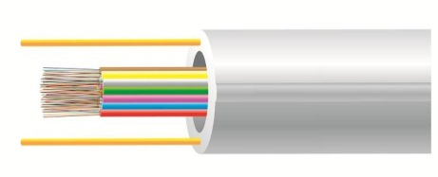
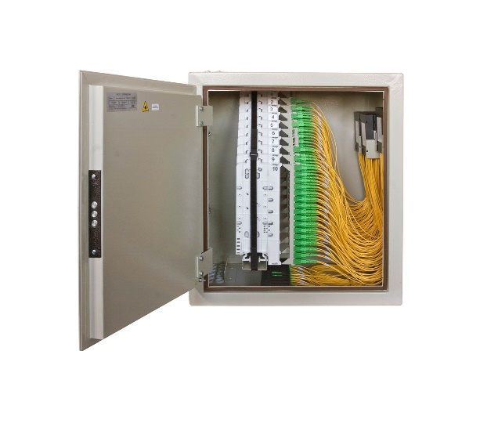
Особенности ящиков и кабельных систем
Волоконно-оптический кабель LanKore со свободнолежащими волокнами
4-24 свободноизвлекаемых волокна в буфере
24-144 свободноизвлекаемых волокна в микромодулях по 4 волокна
Абонентский волоконно-оптический кабель LanKore
Ящики специальной конструкции для установки в подвале или на техэтаже
Ш-96 с набором кассет для разварки до 96 волокон
Ш-192 с набором кассет для разварки до 192 волокон
Этажные боксы

Slide 8
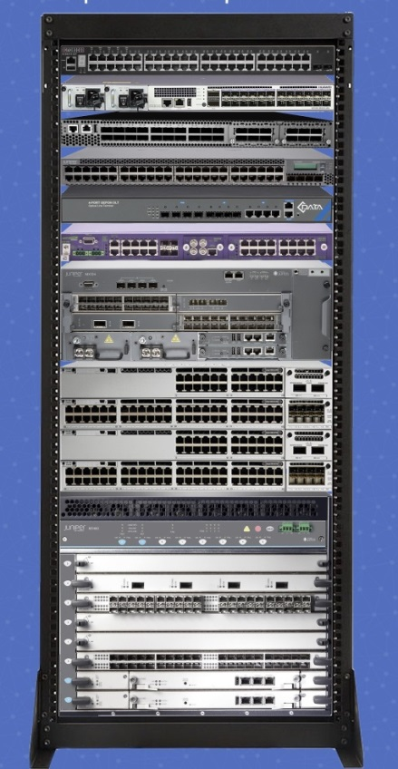
Комплексное решение от Технологии Сетей
Полный перечень оборудования от клиентского до ядра сети
Исключительно официальные поставки
Техническая поддержка от производителя
Низкие цены за высокое качество

Slide 9
Развиваем сети уже сегодня!

